Slide 1




CollaboratiVET Plan de estudios para profesores/formadores/educadores de EFP
MÓDULO 1 - Introducción al aprendizaje combinado y a los métodos de enseñanza colaborativa
Unidad 4 - Buenas prácticas
Financiado por la Unión Europea. Las opiniones y puntos de vista expresados solo comprometen a su(s) autor(es) y no reflejan necesariamente los de la Unión Europea o los de la Agencia Ejecutiva Europea de Educación y Cultura (EACEA). Ni la Unión Europea ni la EACEA pueden ser considerados responsables de ellos.

Slide 2



Objetivos de aprendizaje
  Definir y comprender los diferentes modelos de aprendizaje combinado
  Seleccionar el modelo de enseñanza semipresencial más adecuado para un caso concreto, teniendo en cuenta las necesidades de los alumnos, los recursos disponibles y los objetivos de aprendizaje.

Slide 3
Objetivos de aprendizaje
  Utilizar herramientas y plataformas digitales para facilitar la comunicación, la colaboración y el aprendizaje individualizado.
  Identificar las mejores prácticas para el aprendizaje combinado
  Comprender la importancia de la planificación y la organización en el aprendizaje combinado

Slide 4
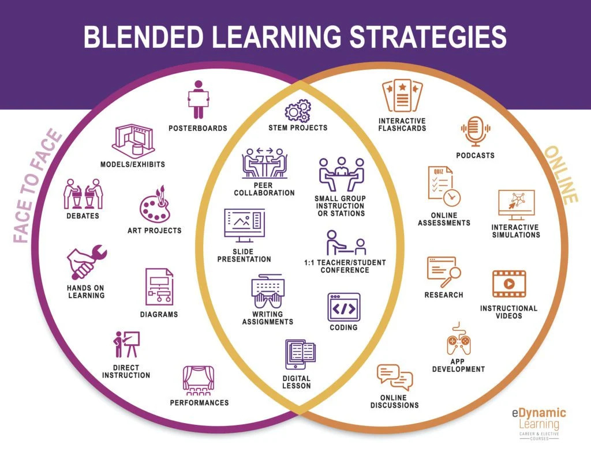
Prácticas de aprendizaje combinado
Integración perfecta de la tecnología
Personalización basada en datos
Comunicación coherente
Actividades interactivas y colaborativas
Desarrollo profesional continuo
Fuente: https://edynamiclearning.com/5-effective-blended-learning-strategies/
Financiado por la Unión Europea. Las opiniones y puntos de vista expresados solo comprometen a su(s) autor(es) y no reflejan necesariamente los de la Unión Europea o los de la Agencia Ejecutiva Europea de Educación y Cultura (EACEA). Ni la Unión Europea ni la EACEA pueden ser considerados responsables de ellos.

Slide 5
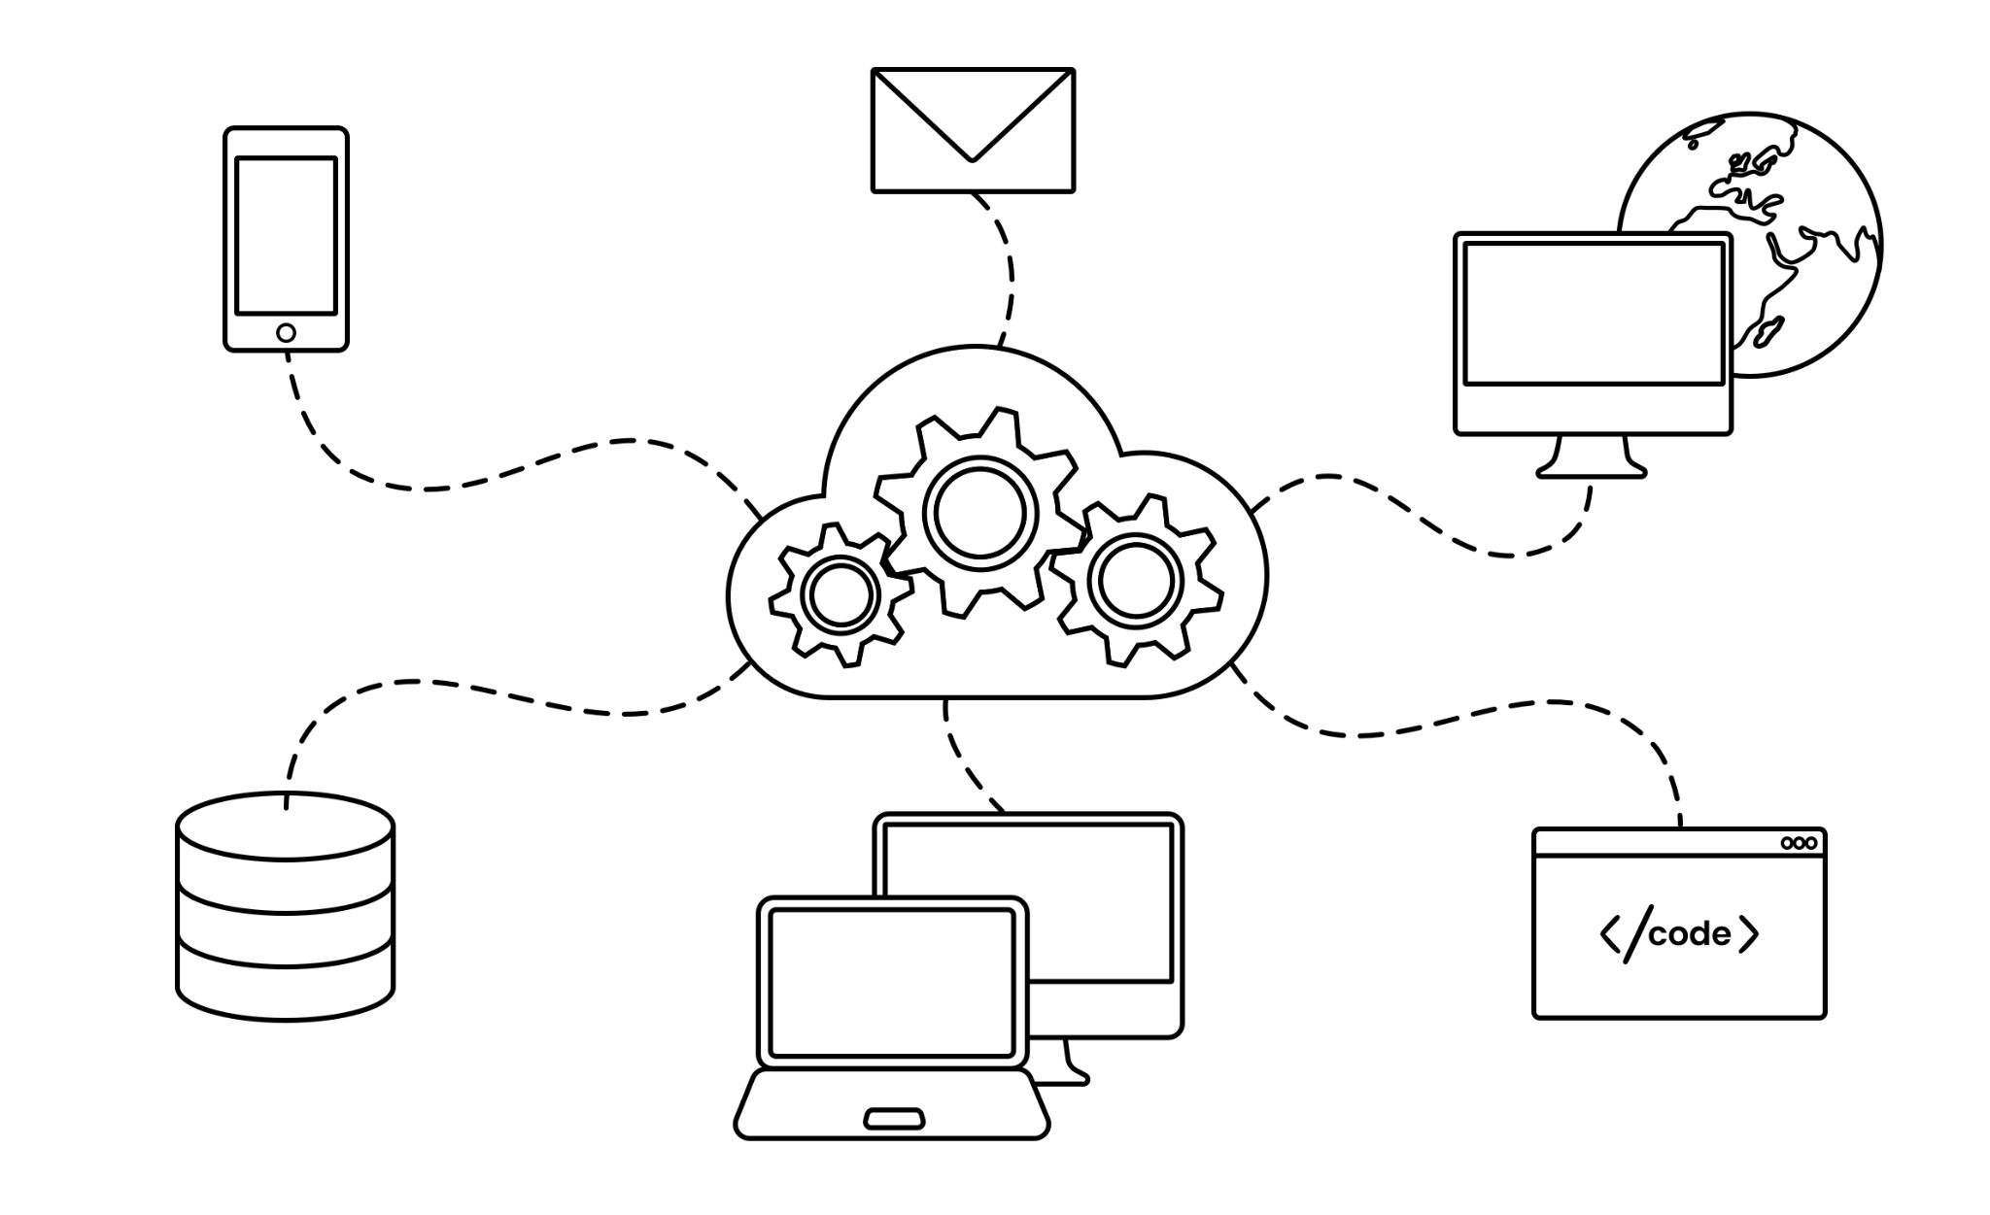
Integración perfecta de la tecnología
https://www.selesti.com/knowledge-hub/why-seamless-digital-integration-will-secure-a-commercially-sound-future
Financiado por la Unión Europea. Las opiniones y puntos de vista expresados solo comprometen a su(s) autor(es) y no reflejan necesariamente los de la Unión Europea o los de la Agencia Ejecutiva Europea de Educación y Cultura (EACEA). Ni la Unión Europea ni la EACEA pueden ser considerados responsables de ellos.

Slide 6

Personalización basada en datos
https://www.datahash.com/how-data-driven-personalization-can-impact-business/
Financiado por la Unión Europea. Las opiniones y puntos de vista expresados solo comprometen a su(s) autor(es) y no reflejan necesariamente los de la Unión Europea o los de la Agencia Ejecutiva Europea de Educación y Cultura (EACEA). Ni la Unión Europea ni la EACEA pueden ser considerados responsables de ellos.

Slide 7

Comunicación coherente
https://www.freepik.es/foto-gratis/bodegon-concepto-redes-sociales_15694968.htm#fromView=search&page=1&position=0&uuid=e0edf348-3351-4fa0-b64a-0d769e21c2cd
Financiado por la Unión Europea. Las opiniones y puntos de vista expresados solo comprometen a su(s) autor(es) y no reflejan necesariamente los de la Unión Europea o los de la Agencia Ejecutiva Europea de Educación y Cultura (EACEA). Ni la Unión Europea ni la EACEA pueden ser considerados responsables de ellos.

Slide 8

Actividades interactivas y colaborativas
https://www.freepik.es/foto-gratis/personas-que-trabajan-espacio-oficina-elegante-acogedor_29794537.htm#fromView=search&page=1&position=6&uuid=3a583d6c-b50f-49e8-a311-650b13706bc3
Financiado por la Unión Europea. Las opiniones y puntos de vista expresados solo comprometen a su(s) autor(es) y no reflejan necesariamente los de la Unión Europea o los de la Agencia Ejecutiva Europea de Educación y Cultura (EACEA). Ni la Unión Europea ni la EACEA pueden ser considerados responsables de ellos.

Slide 9

Desarrollo profesional continuo
https://www.freepik.es/vector-gratis/composicion-cultura-corporativa-ventanas-computadora-flechas-iconos-engranajes-copa-trofeo-personajes-garabatos-companeros-trabajo-ilustracion-vectorial_43869382.htm#fromView=search&page=1&position=4&uuid=b6d50ae8-4e5e-44c7-9fb5-3e5b9035f8b3
Financiado por la Unión Europea. Las opiniones y puntos de vista expresados solo comprometen a su(s) autor(es) y no reflejan necesariamente los de la Unión Europea o los de la Agencia Ejecutiva Europea de Educación y Cultura (EACEA). Ni la Unión Europea ni la EACEA pueden ser considerados responsables de ellos.

Slide 10

Ejemplos de buenas prácticas en modelos de Blended Learning
Proyecto EPAJE
Página web:https://epale.ec.europa.eu/es
Financiado por la Unión Europea. Las opiniones y puntos de vista expresados solo comprometen a su(s) autor(es) y no reflejan necesariamente los de la Unión Europea o los de la Agencia Ejecutiva Europea de Educación y Cultura (EACEA). Ni la Unión Europea ni la EACEA pueden ser considerados responsables de ellos.

Slide 11



Universidad de Maastricht
Página web: https://www.maastrichtuniversity.nl/
Financiado por la Unión Europea. Las opiniones y puntos de vista expresados solo comprometen a su(s) autor(es) y no reflejan necesariamente los de la Unión Europea o los de la Agencia Ejecutiva Europea de Educación y Cultura (EACEA). Ni la Unión Europea ni la EACEA pueden ser considerados responsables de ellos.

Slide 12
Escuelas eTwinning
Página web: https://etwinning.es/en/
Financiado por la Unión Europea. Las opiniones y puntos de vista expresados solo comprometen a su(s) autor(es) y no reflejan necesariamente los de la Unión Europea o los de la Agencia Ejecutiva Europea de Educación y Cultura (EACEA). Ni la Unión Europea ni la EACEA pueden ser considerados responsables de ellos.

Slide 13
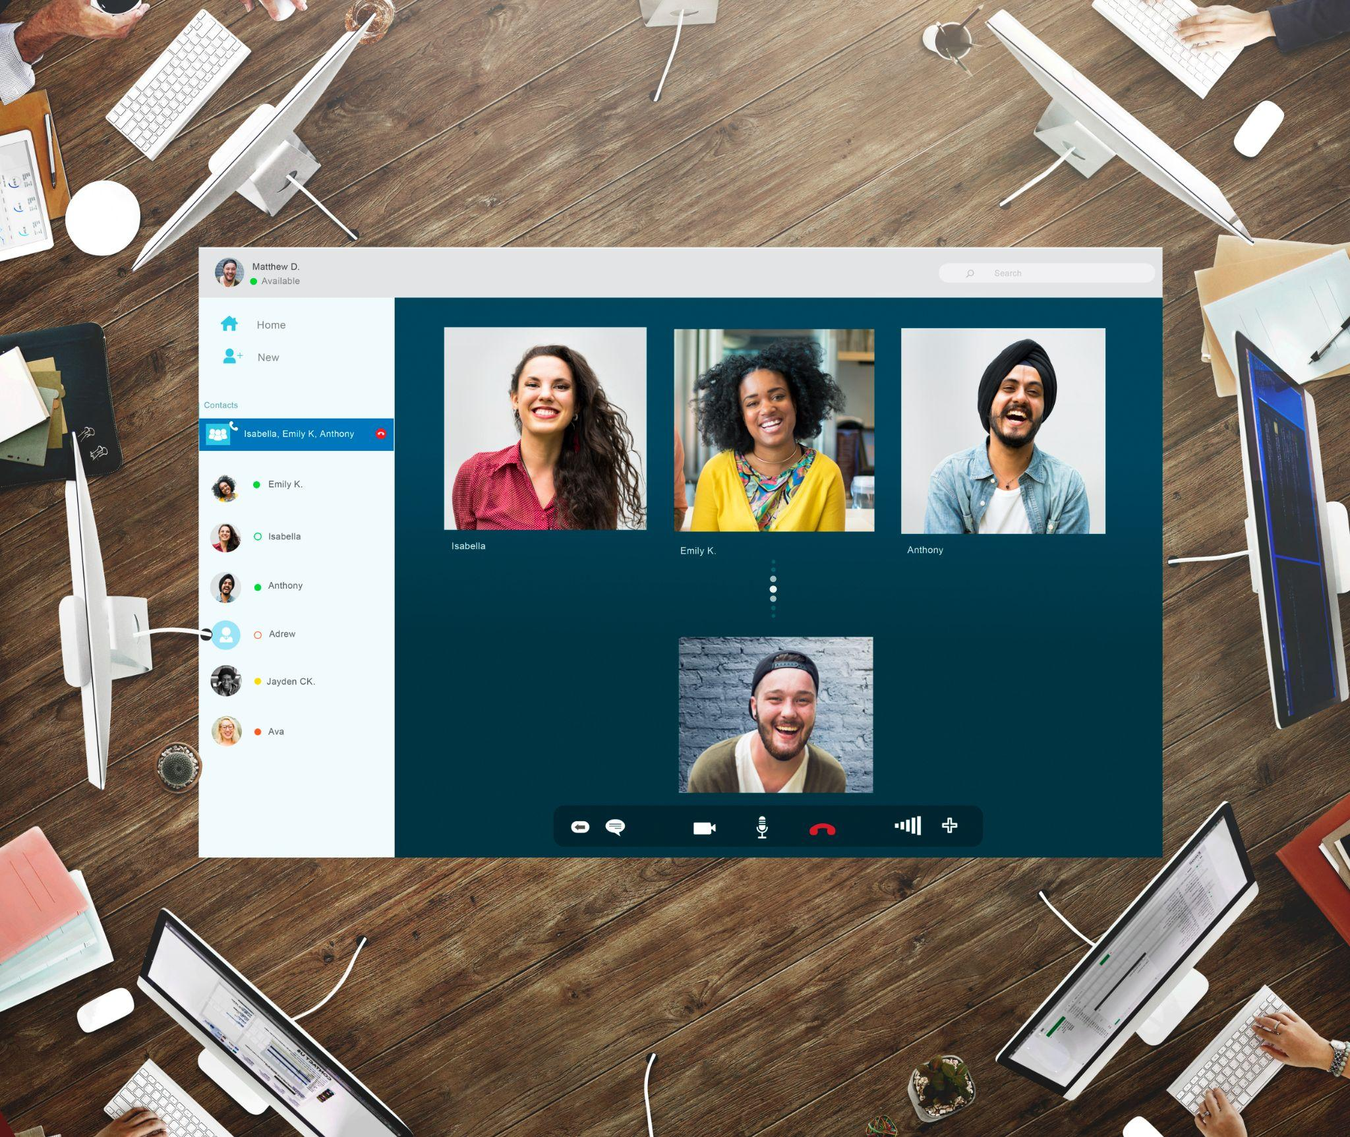
Herramientas y tecnologías útiles para la enseñanza colaborativa
Comunicación y colaboración:
Plataformas de aprendizaje virtual (LMS): Moodle, Google Classroom, Edmodo
Herramientas de videoconferencia: Zoom, Google Meet, Microsoft Teams
Herramientas de mensajería instantánea: WhatsApp, Telegram, Slack.
Herramientas de gestión de proyectos: Trello, Asana, Monday.com
https://www.freepik.es/foto-gratis/concepto-conexion-chat-video-amigos-grupo_16437931.htm#fromView=search&page=1&position=1&uuid=434d89ec-4b4b-463b-a8be-1652a76ba7d8
Financiado por la Unión Europea. Las opiniones y puntos de vista expresados solo comprometen a su(s) autor(es) y no reflejan necesariamente los de la Unión Europea o los de la Agencia Ejecutiva Europea de Educación y Cultura (EACEA). Ni la Unión Europea ni la EACEA pueden ser considerados responsables de ellos.

Slide 14
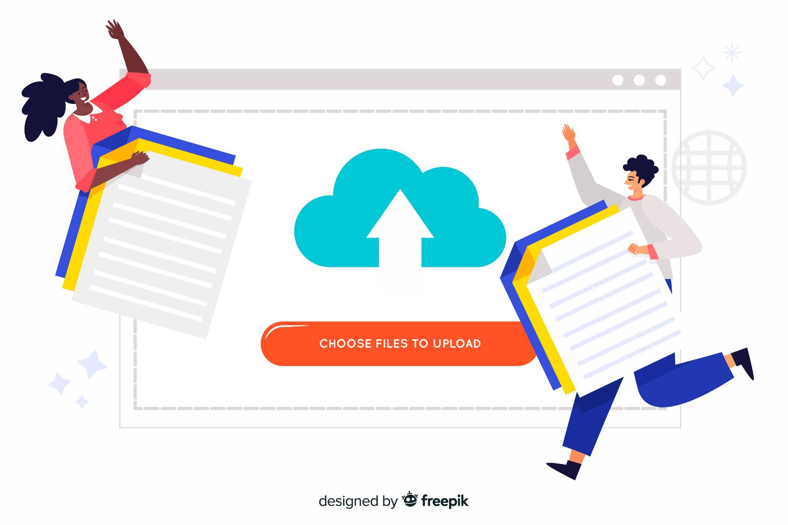
Herramientas y tecnologías útiles para la enseñanza colaborativa
Compartir y crear contenido:
Herramientas de almacenamiento en la nube: Google Drive, Dropbox, OneDrive
Herramientas de creación colaborativa de documentos: Google Docs, Microsoft Word Online, Zoho Writer
Herramientas de creación de presentaciones: Google Slides, Microsoft PowerPoint Online, Zoho Show
Herramientas para crear pizarras interactivas: Miro, Explain Everything, Limnu
https://www.freepik.es/vector-gratis/carga-imagen-pagina-destino-concepto_5757091.htm#fromView=search&page=1&position=10&uuid=c670ce8a-d43b-4824-899b-e49a8b77897f
Financiado por la Unión Europea. Las opiniones y puntos de vista expresados solo comprometen a su(s) autor(es) y no reflejan necesariamente los de la Unión Europea o los de la Agencia Ejecutiva Europea de Educación y Cultura (EACEA). Ni la Unión Europea ni la EACEA pueden ser considerados responsables de ellos.

Slide 15

Herramientas y tecnologías útiles para la enseñanza colaborativa
Evaluación y retroalimentación:
Herramientas para crear formularios y encuestas: Google Forms, SurveyMonkey, Typeform
Herramientas de rúbricas en línea: Rubistar, ClassDojo, EasyRubric
Herramientas de portafolio digital: Mahara, Google Sites, Wix
https://www.freepik.es/foto-gratis/arreglo-vista-superior-diferentes-emociones_12558018.htm#fromView=search&page=1&position=1&uuid=198d6aa5-96e7-426a-b63f-df05ce011045
Financiado por la Unión Europea. Las opiniones y puntos de vista expresados solo comprometen a su(s) autor(es) y no reflejan necesariamente los de la Unión Europea o los de la Agencia Ejecutiva Europea de Educación y Cultura (EACEA). Ni la Unión Europea ni la EACEA pueden ser considerados responsables de ellos.

Slide 16

Herramientas y tecnologías útiles para la enseñanza colaborativa
Es importante tenerlo en cuenta:
Facilidad de uso
Accesibilidad
Seguridad
Coste
Financiado por la Unión Europea. Las opiniones y puntos de vista expresados solo comprometen a su(s) autor(es) y no reflejan necesariamente los de la Unión Europea o los de la Agencia Ejecutiva Europea de Educación y Cultura (EACEA). Ni la Unión Europea ni la EACEA pueden ser considerados responsables de ellos.

Slide 17

Actividad de reflexión
Reflexione sobre las buenas prácticas de los modelos de aprendizaje combinado y los ejemplos proporcionados. Considere las siguientes preguntas:
¿Cómo contribuye la comunicación regular entre educadores, estudiantes y padres al éxito y al apoyo de los estudiantes? ¿Cuáles son algunas estrategias eficaces para mantener abiertos los canales de comunicación en entornos de aprendizaje mixto?
¿Por qué es esencial el aprendizaje continuo para que los profesores apliquen eficazmente las prácticas de aprendizaje mixto? ¿Cómo pueden las oportunidades de desarrollo profesional, como talleres, cursos en línea y tutorías entre iguales, ayudar a los educadores a adaptarse a las exigencias de un aula mixta?
Considere los ejemplos de herramientas y tecnologías útiles para la enseñanza colaborativa que se ofrecen en la información. ¿Cómo pueden estas herramientas mejorar la comunicación, la colaboración, la evaluación y la retroalimentación en entornos de enseñanza combinada? ¿Qué criterios deben tener en cuenta los educadores a la hora de seleccionar herramientas y tecnologías para su contexto educativo específico?
Financiado por la Unión Europea. Las opiniones y puntos de vista expresados solo comprometen a su(s) autor(es) y no reflejan necesariamente los de la Unión Europea o los de la Agencia Ejecutiva Europea de Educación y Cultura (EACEA). Ni la Unión Europea ni la EACEA pueden ser considerados responsables de ellos.

